Slide 1
«Наши семейные книги памяти»

Slide 2

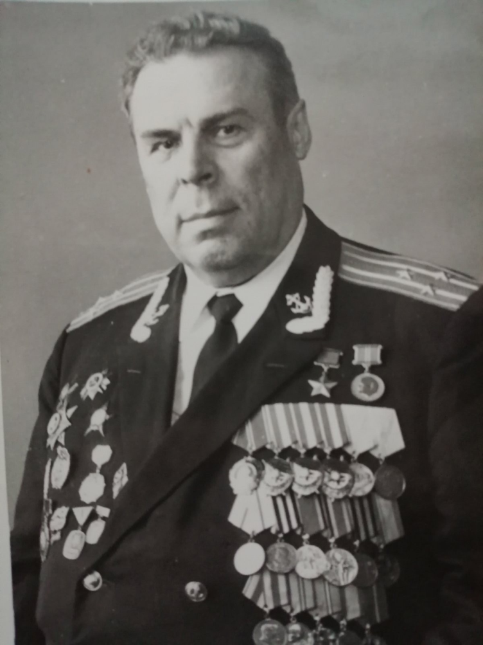
Николаев
Иван Александрович
10.10.1922-12.06.2006

Slide 3
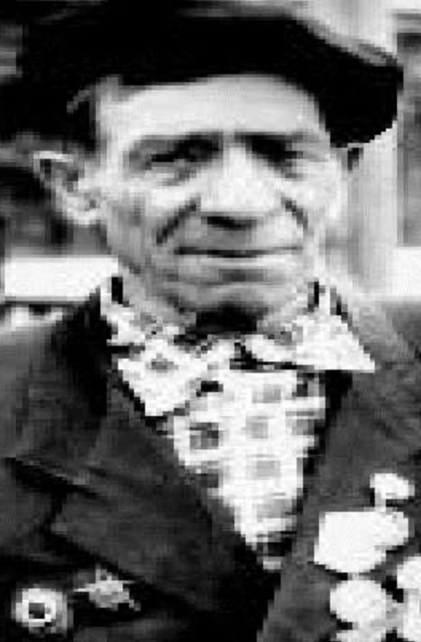
Мухортов Стефан Петрович
07.10.22-25.03.93

Slide 4
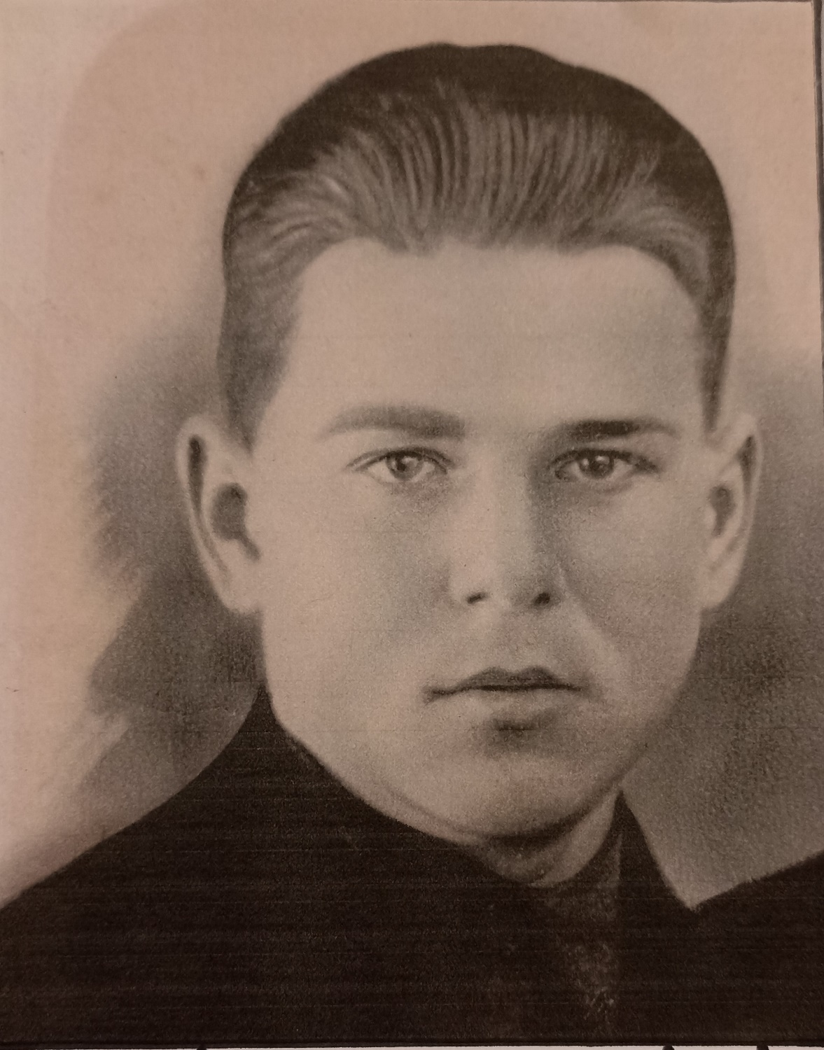
Боровенский
Василий Иванович
1924-1945

Slide 5
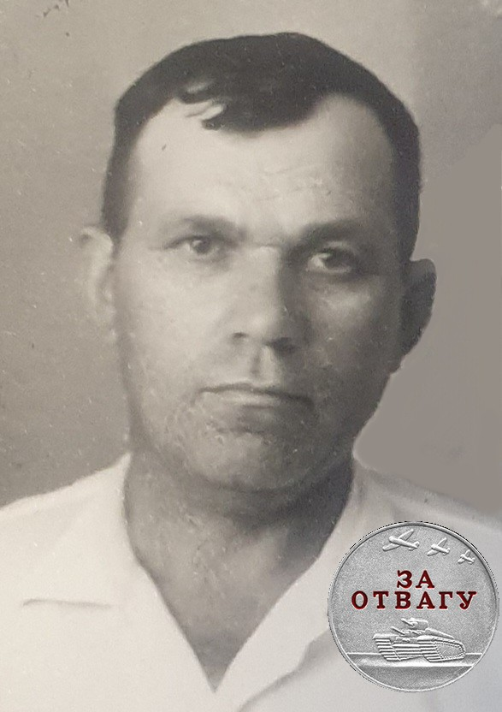
Райко
Алексей Семенович
11.03.1912-01.06.1992

Slide 6

Фомин
Адриан Афанасьевич
1916-20.12.1985

Slide 7
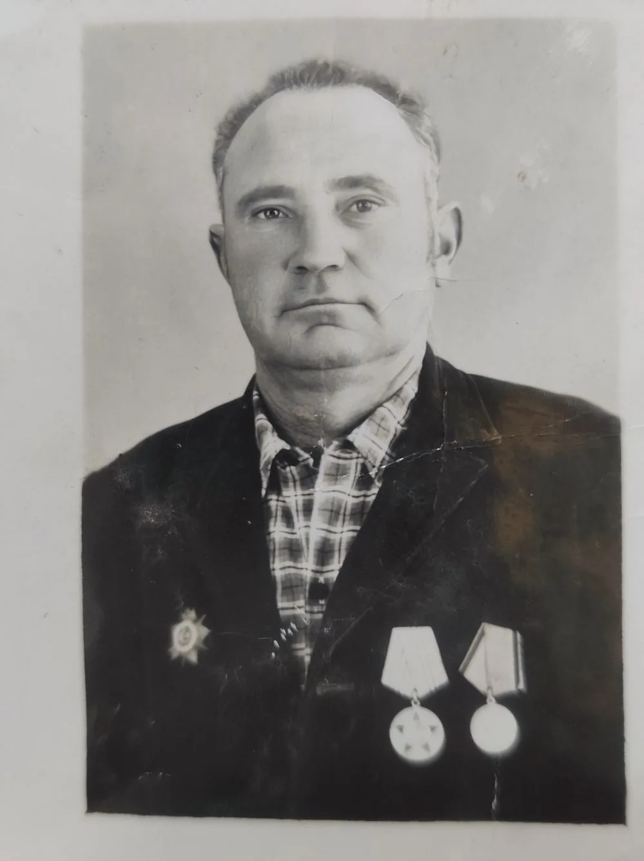
Валяев
Иван Леонтьевич
07.09.1925-19.12.2000

Slide 8
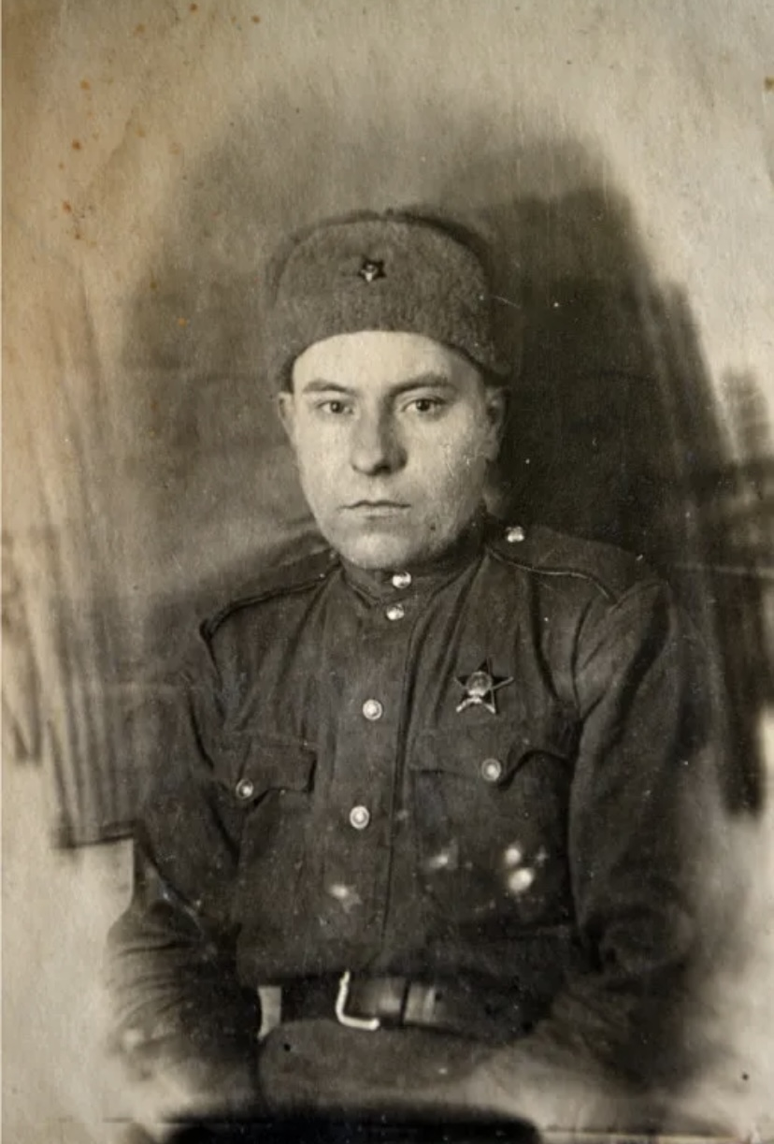
Тропин Иван Михайлович
23.01.1908 -15.04.1994

Slide 9
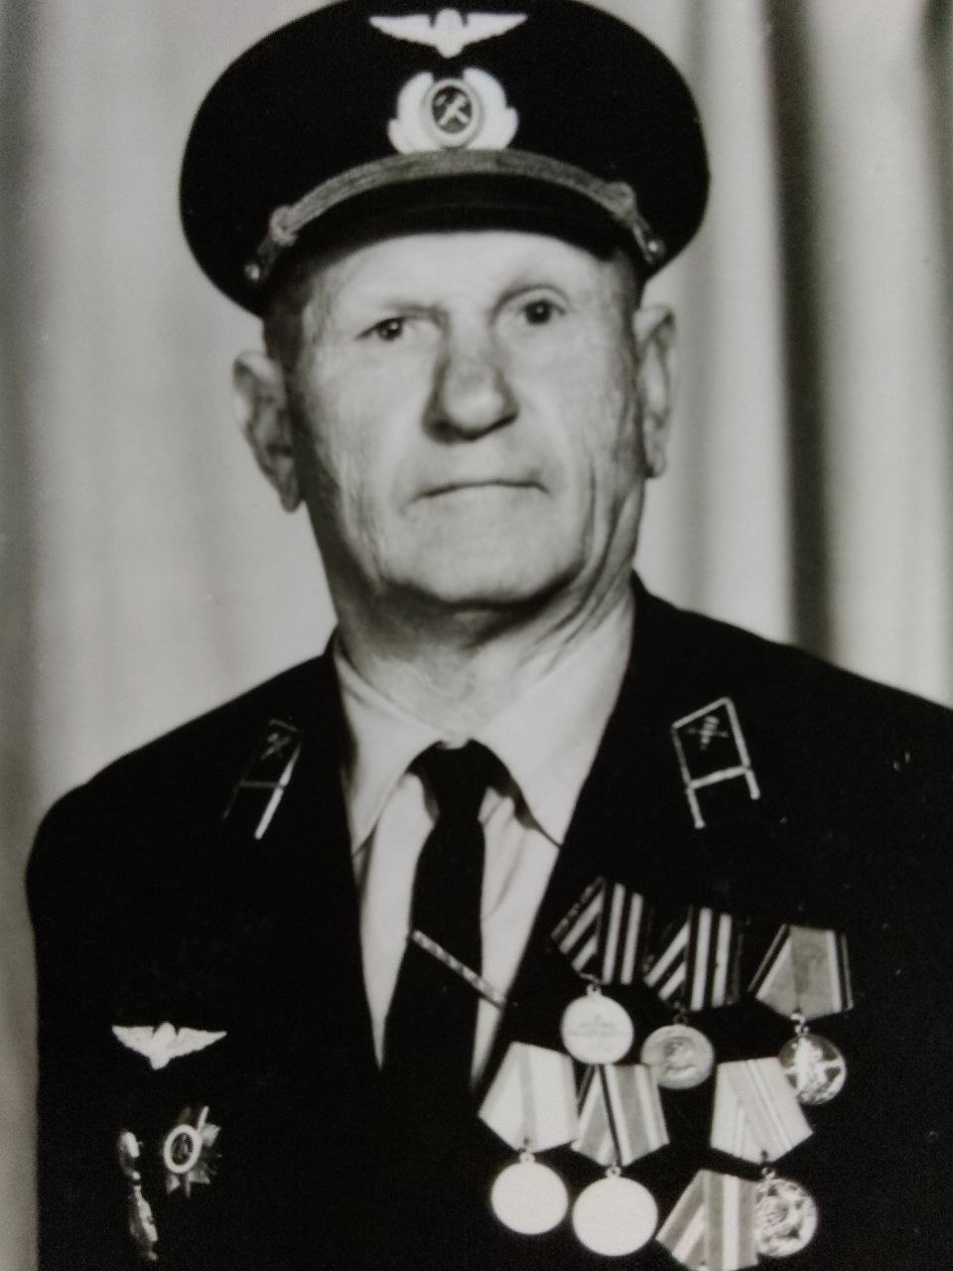
Прохода
Степан Степанович
04.01.1924 - 31.05.2014

Slide 10
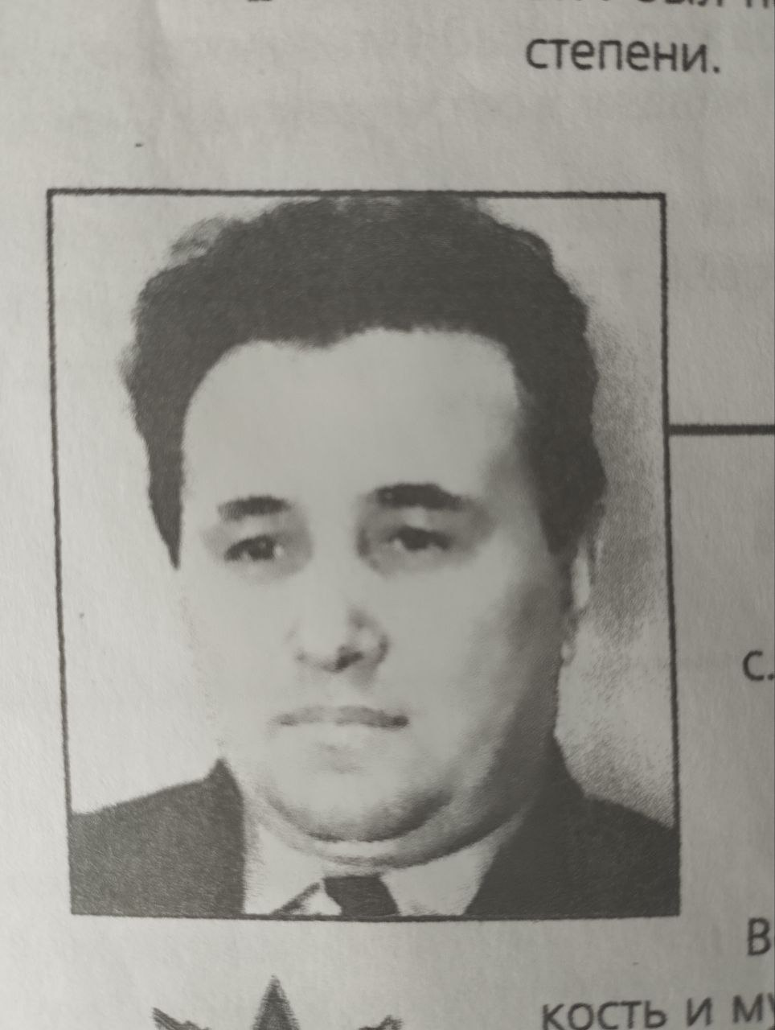
Анифеев Рустем
14.09.1925-20.09.2001.

Slide 11
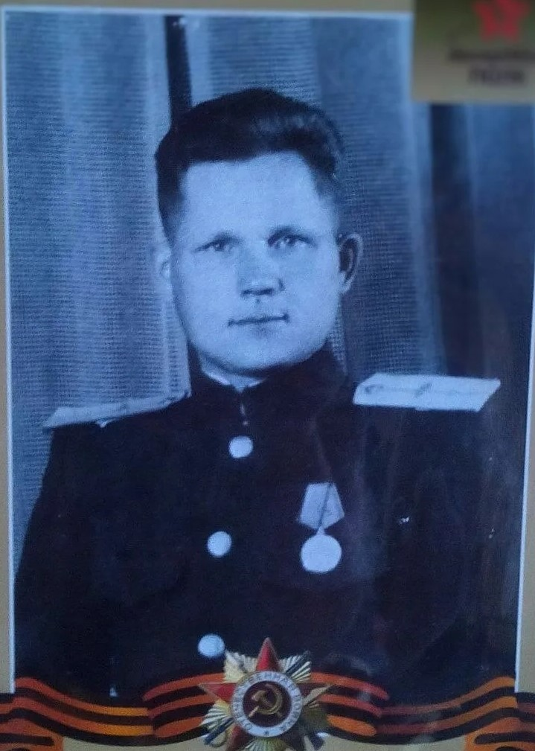
Кузьмин
Александр Константинович
08.02.19-09.01.97

Slide 12
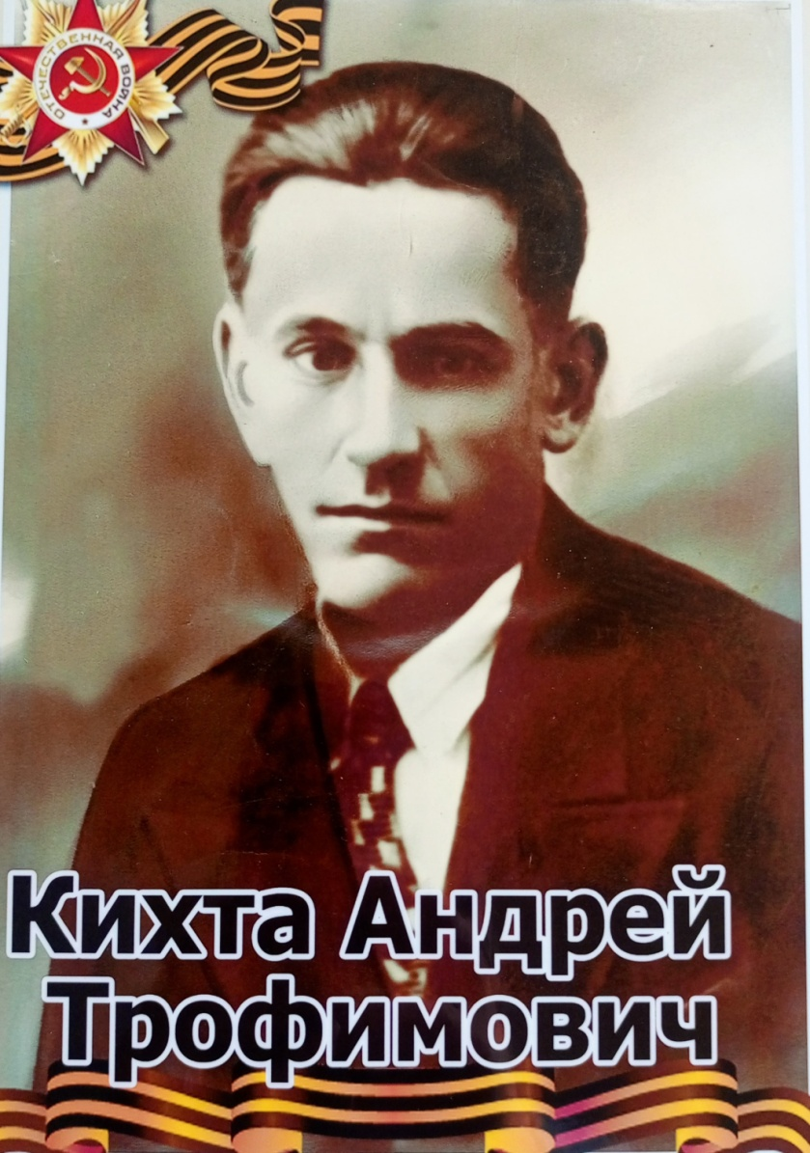
Кихта Андрей
Трофимович
30.03.1905-??.??.1945

Slide 13
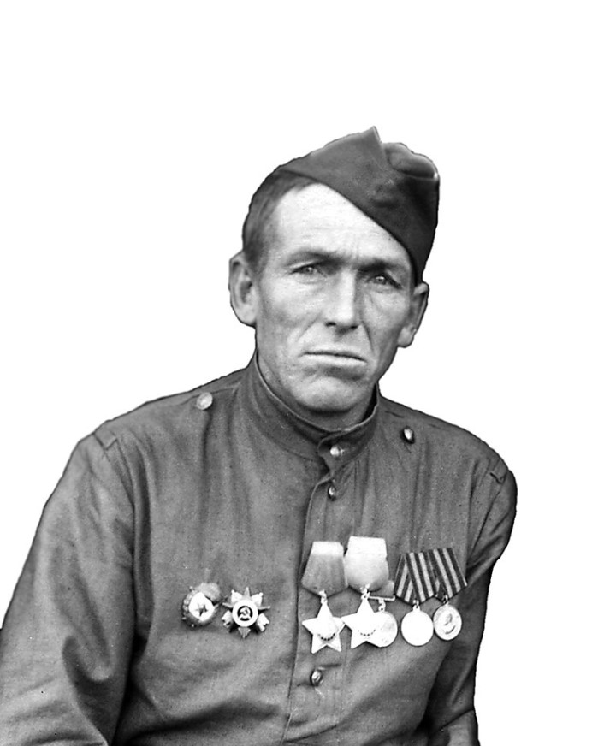
Кабанин Кузьма
Иванович
17.04.05-24.07.77

Slide 14
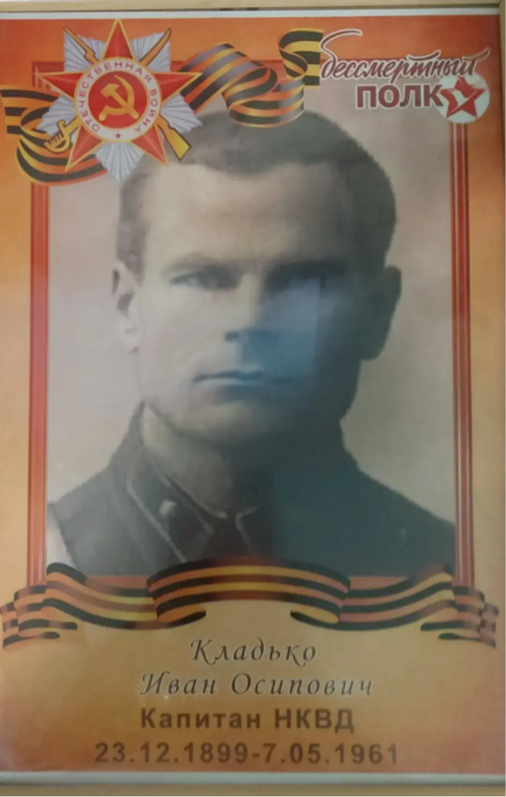
Кладько Иван Осипович
23.12.1899-07.05.1961

Slide 15
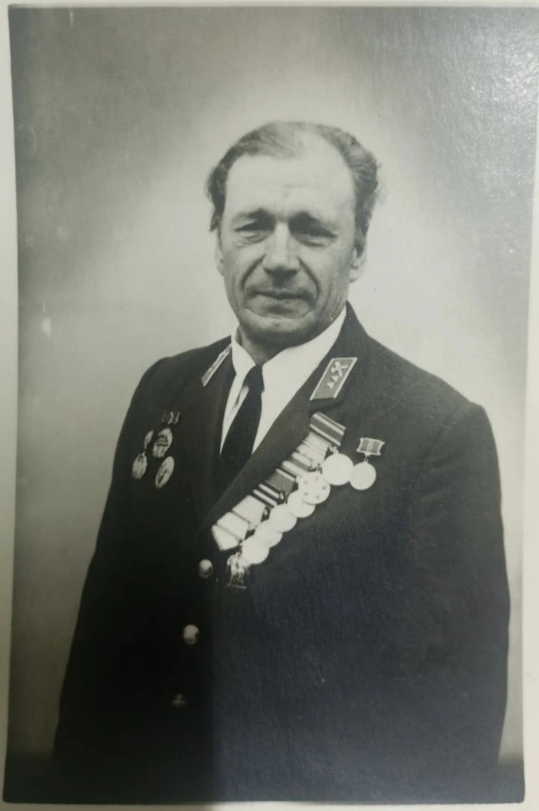
Мирненко Андрей
Андреевич
24.04.27-04.11.09

